Slide 1
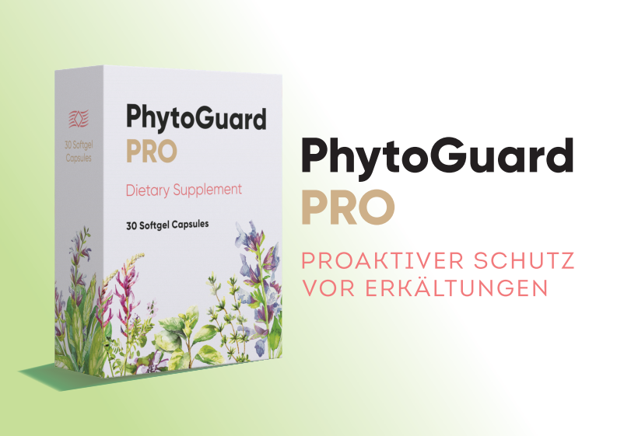

Slide 2
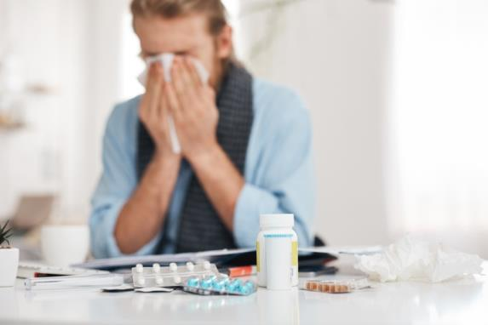
Erkältungssaison
Günstige Bedingungen für
die Ausbreitung von
Viren und Bakterien
Vorübergehende Abnahme
der Immunität
Vernachlässigung der eigenen Gesundheit
Notes:
Erkältungssaison
Die Übergangszeit stellt die meisten Menschen vor besondere Herausforderungen. Schwankungen von Temperaturen und Luftfeuchtigkeit begünstigen jedes Jahr „Epidemien" von Atemwegserkrankungen.
Warum ist das so? Kommen zu allgemeinen Risikofaktoren noch saisonbedingte hinzu, nimmt die Belastung des Immunsystems enorm zu.
Allgemeine Risikofaktoren:
• eine ungünstige ökologische Situation in den Städten
• Vernachlässigung eigener Gesundheit
• Stress, der das Immunsystem beeinträchtigt und die Widerstandsfähigkeit des Körpers verringert
• chronische Müdigkeit
• Schlafmangel
Saisonale Risikofaktoren:
• Temperatur- und Luftfeuchtigkeitsschwankungen, die eine Ausbreitung von Infektionen begünstigen
• Abnahme der körpereigenen Widerstandskraft (Resistenz des Körpers gegen Viren und Bakterien)

Slide 3
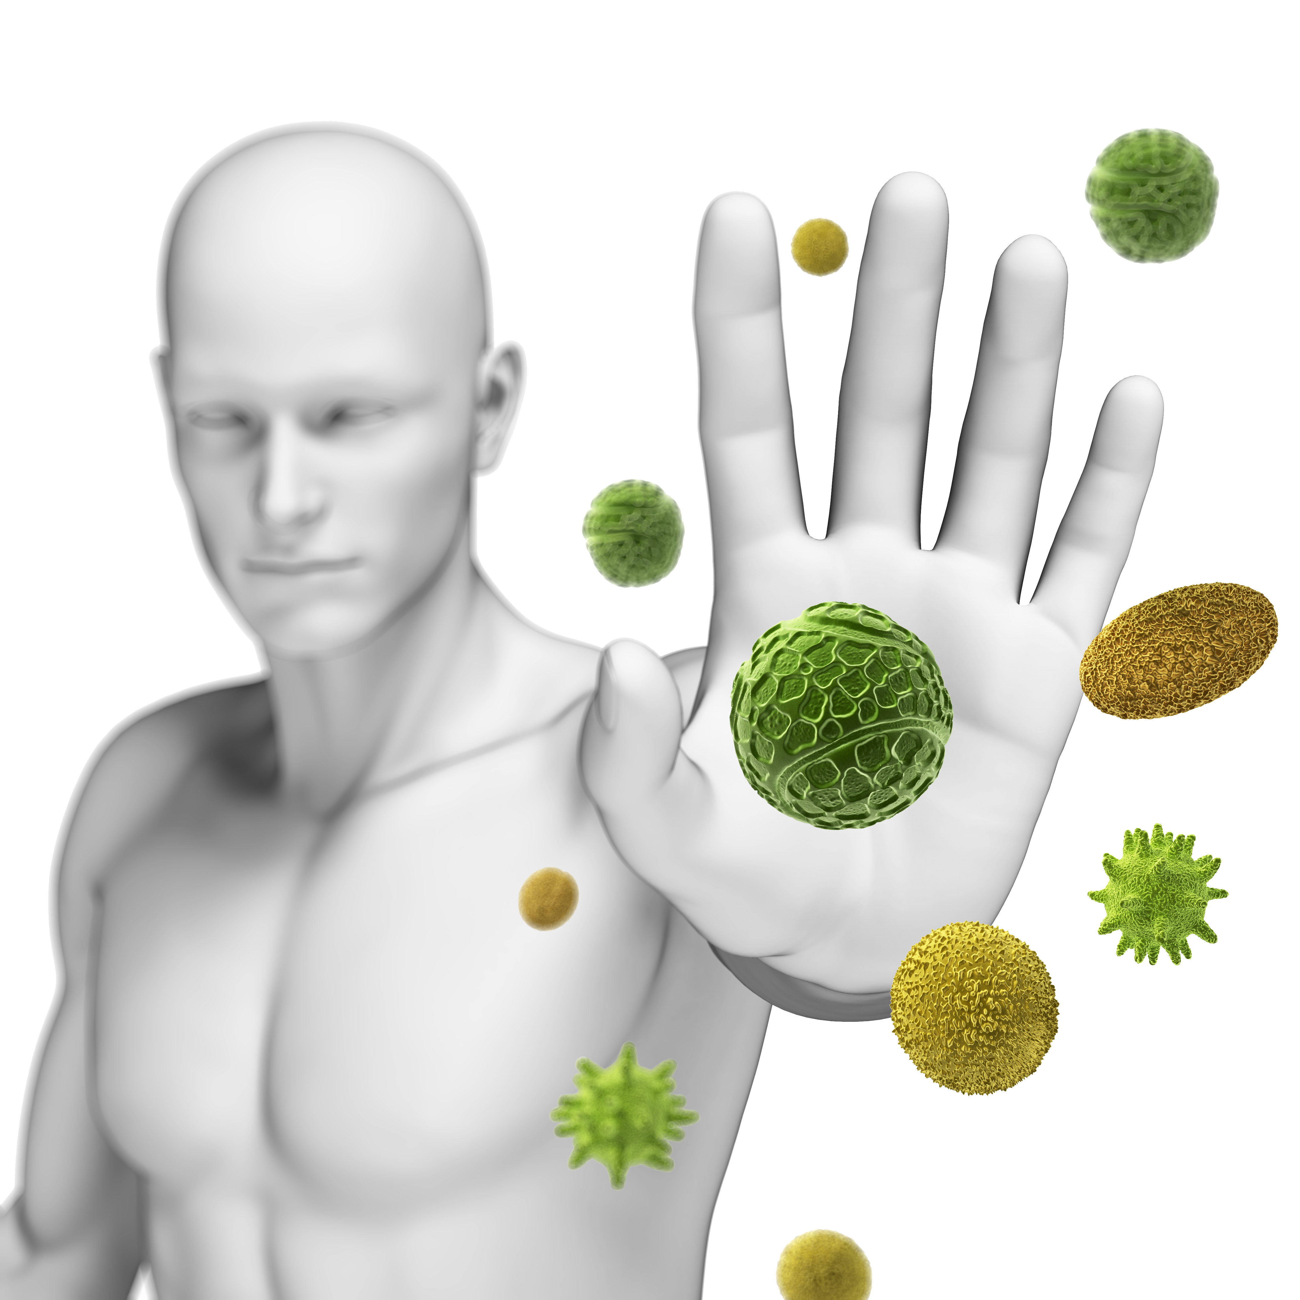
Vorbeugung ist
der beste Schutz!
Menschen haben keine Möglichkeit, sich selbst und ihre Angehörigen zuverlässig vor Kontakten zu Infektionsträgern zu isolieren.
Das heißt, es gibt nur eine Lösung:
das Immunsystem zu aktivieren,
um die körpereigene Abwehr zu unterstützen.
Notes:
Die meisten Menschen haben jedoch keine Möglichkeit zur Schaffung besonderer Bedingungen. Sie müssen zur Arbeit gehen, täglich öffentliche Verkehrsmittel nutzen, mit ihren Kollegen, Partnern, Kunden, Freunden und Verwandten kommunizieren. Eine Mundschutzmaske ist keine Lösung. Sie können diese zwar im Bus oder in der U-Bahn tragen, jedoch ist es eher unwahrscheinlich, dass Sie mit einem solchen Mundschutz zu Besprechungen, Verabredungen oder Geschäftsverhandlungen erscheinen werden. Außerdem empfinden viele das Tragen eines Mundschutzes als unangenehm und nicht schön.
Die bessere Lösung ist, das eigene Immunsystem zu aktivieren und damit dem eigenen Körper zu helfen, sich auf natürliche Weise zu schützen.

Slide 4
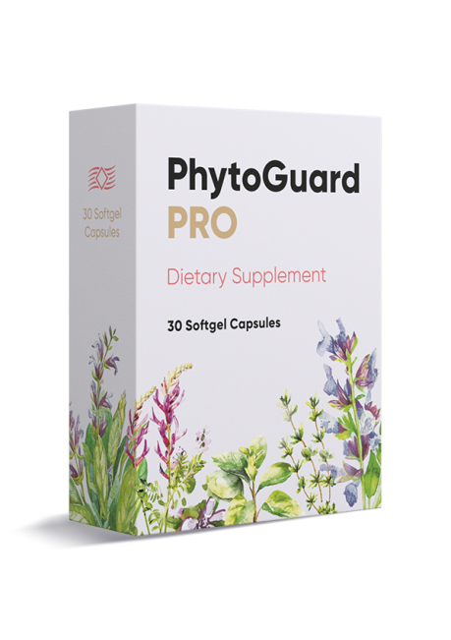
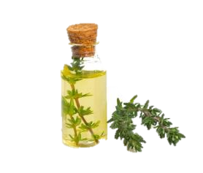
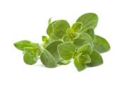
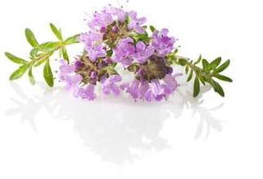
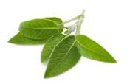
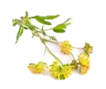
Notes:
Wir stellen Ihnen PhytoGuard PRO vor, ein Produkt auf Basis von Phytokomponenten zur Aktivierung des Immunsystems und zur Verbesserung des antioxidativen Schutzes.

Slide 5
wird allen empfohlen, die:
sich selbst und ihre Angehörigen zu jeder Jahreszeit vor Erkältungen schützen wollen
lieber vorbeugen als behandeln
täglich mit Menschen arbeiten und kommunizieren
Produkte auf natürlicher Basis bevorzugen
Notes:
5

Slide 6
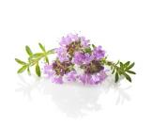
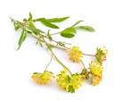
Beta-Glucane (β-Glucane) + Komplex aus ätherischen Ölen und Extrakten
HARMONISCHE KOMBINATION NATÜRLICHER KOMPONENTEN, die zur Unterstützung der Gesundheit und
zur Aktivierung des Immunsystems benötigt werden
Notes:
Ein synergistischer Komplex aus Beta-Glucanen, ätherischen Ölen und pflanzlichen Extrakten erhöht die Widerstandskraft des Körpers gegen verschiedene Infektionen, beschleunigt die Genesung und stärkt die Gesundheit im Allgemeinen.
6

Slide 7
Beta-Glucane (β-Glucane)
verfügen über eine starke immunstimulierende
und entzündungshemmende Wirkung. Sie tragen zur Unterstützung der körpereigenen Abwehrkräfte bei und haben einen positiven Einfluss
auf den Zustand der Blutgefäße.
Beta-Glucane
bioaktive Substanzen natürlichen Ursprungs
Notes:
Hauptbestandteil und Hauptwirkstoff des Produktes sind Beta-Glucane.
Diese Substanzen haben eine starke immunmodulatorische und entzündungshemmende Wirkung. Deren Zufuhr hilft, die Abwehrkräfte des Körpers zu unterstützen und den Zustand der Blutgefäße zu verbessern.
Dies ist eine innovative Komponente, die bis jetzt noch selten in Nahrungsergänzungsmitteln zu finden ist. Die hohe Wirksamkeit von Beta-Glucanen wurde aber bereits im Rahmen von Forschungen und medizinischer Praxis experimentell nachgewiesen. Eine weitere wichtige Eigenschaft dieser Stoffe ist deren Unbedenklichkeit. Während der durchgeführten Forschungen und klinischen Studien an β-Glucanen wurden so gut wie keine Anzeichen von Toxizität oder Nebenwirkungen auf den menschlichen Körper festgestellt.
Hauptquellen von Beta-Glucanen sind Hafer, Gerste, Baumpilze, Seetang und Backhefe.
7

Slide 8
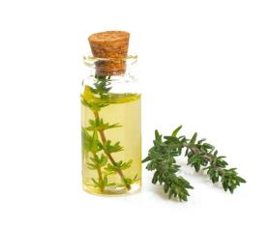
Oregano und Thymian
wirken antimikrobiell und entzündungshemmend und helfen bei einer Erkältung den Allgemeinzustand zu verbessern.
Ätherische Öle von Oregano und Thymian
Notes:
Die ätherischen Öle von Oregano und Thymian finden eine breite Anwendung in Volks- und traditioneller Medizin verschiedener Länder dank ihrer antimikrobiellen und entzündungshemmenden Wirkung. Die antioxidativen Eigenschaften dieser Öle helfen länger jung zu bleiben und den hohen Tonus zu erhalten.
Dank ihrer heilenden Eigenschaften werden die ätherischen Öle von Oregano und Thymian auch für kalte und heiße Inhalationen verwendet, um den Allgemeinzustand bei Erkältungen zu verbessern, insbesondere eine Verstopfung der Nase zu reduzieren, Abhusten zu erleichtern und Halsschmerzen zu lindern.
Darüber hinaus werden diese Öle auch in Aromalampen zur Raumluftdesinfektion verwendet.
8

Slide 9
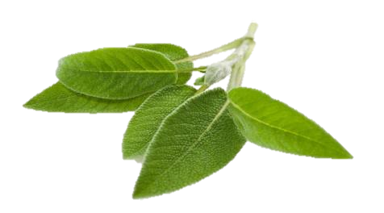
Salbei
hilft die Immunabwehr zu aktivieren,
und wirkt der zerstörerischen Kraft
der freien Radikalen entgegen.
Salbeiblätter-Extrakt
Notes:
Salbeiblätter-Extrakt ist eine hervorragende Quelle von Flavonoiden, Polyphenolen und Terpenen. All diese natürlichen Substanzen tragen zur allgemeinen Stärkung und zum Erhalt der Gesundheit bei. Außerdem enthält der Extrakt Phytolunden, das sind Substanzen, die sich im Kampf gegen Infektionen der oberen Atemwege als hochwirksam erwiesen haben. Die zahlreich in Salbei enthaltenen Substanzen bestimmen seine heilenden Eigenschaften, die seit der Antike in der Volksmedizin verschiedener Länder verwendet werden.
So hilft Salbei bei Erkältungskrankheiten und Halsschmerzen. Zu diesem Zweck wird er in Form von Sud oder Tinktur aus Blättern verwendet.
Salbei wirkt antiseptisch und lokal entzündungshemmend und hemmt außerdem die Aktivität von Mikroorganismen. Er ist oft ein Bestandteil von Heilkräutermischungen für Atemwege, die zur Linderung von Husten bei Bronchitis und Lungenentzündung eingesetzt werden.
Salbeiextrakt findet man in vielen beliebten Bonbons, Lutschtabletten und Hustensäften.
Auch diese Pflanze hilft, die Immunabwehr zu aktivieren, wirkt zerstörerischem Treiben der freien Radikalen entgegen und verlangsamt den Alterungsprozess des Körpers.
9

Slide 10
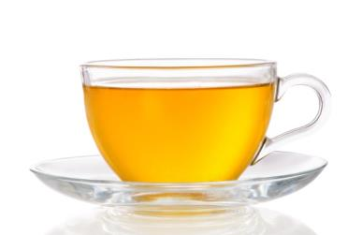
Astragalus
wirkt immunstimulierend und antibakteriell.
Astragalus-Sud und -Tinktur werden in der Volksmedizin
bei Atemwegserkrankungen eingesetzt.
Astragaluswurzel-Extrakt
Notes:
Astragaluswurzel-Extrakt enthält einen Komplex von bioaktiven Substanzen, einschließlich Flavonoiden, Saponinen, Aminosäuren, Polysacchariden, Tanninen und ätherischen Ölen, Vitaminen und Spurenelementen, darunter auch das extrem wichtige Spurenelement Selen.
Astragalus wirkt immunstimulierend, antimikrobiell und antibakteriell, trägt zur Regulierung von zellulären Prozessen bei und ermöglicht, Auswirkungen von oxidativem Stress zu neutralisieren.
In der Volksmedizin wird die Astragaluswurzel häufig bei Erkältungskrankheiten angewandt.
10

Slide 12
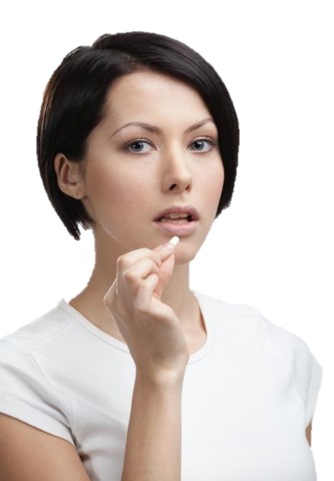
EINFACH 1 Kapsel einmal am Tag unterstützt
das Immunsystem zur richtigen Zeit.
Das Risiko, eine Einnahme zu versäumen, ist minimal!
BEQUEM UND HYGIENISCH Die Blisterpackung nimmt nicht viel Platz in der Handtasche
und bietet sicheren Schutz für die Kapseln.

Slide 13
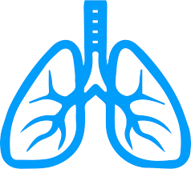
hilft
die natürlichen Widerstandskräfte des Körpers sowie das Immunsystem zu stärken
den allgemeinen Zustand bei Erkältungskrankheiten
zu verbessern
die Gesundheit zu erhalten und den Körpertonus zu erhöhen
1 Packung = 30 Kapseln in Blisterpackungen

Slide 14
Einfache und bequeme Einnahme 1 Kapsel einmal täglich
Beta-Glucane haben eine starke immunmodulatorische Wirkung
Komplex von ätherischen Ölen und Extrakten
lindert Erkältungserscheinungen
Antioxidativer Schutz
zum Erhalt von Gesundheit und Jugendlichkeit

